Slide 1
STL, Container, Namespaces, Templates, Typedefs
Sorting, Operator-Überladungen, Lambdas

Slide 2
Übungsaufgabe
Lösung vorstellen, Fragen & Feedback

Slide 3
Letztes Mal
Gibt es Fragen?
Notes:
„Ich würde mich freuen, wenn das Thema Smart Pointer nochmal kurz wiederholt wird. In diesem Thema fühle ich mich momentan noch sehr unsicher. Eine genaue Frage kann ich aber auch noch nicht formulieren. Bis nächstes Mal schaue ich mir das Thema durch die Aufgaben ja nochmal an, aber eine kurze Wiederholung wäre trotzdem hilfreich.“

Slide 4
Wiederholung
Was war noch einmal… ?
Notes:
Klasse
Objekt
Konstruktor
Destruktor
Basisklasse/Superklasse/Elternklasse
Vererbung
Methode
Member
Private/protected/public
const
Static
Initialisierungsliste
Interface
Abstrakte Basisklasse
Assoziation
Aggregation
Komposition
Klassenbibliothek
Stack
Heap
Was ist schneller ?
Was passiert bei einer Endlosrekursion?
Alias
Referenz
Was ist ein SegFault?
Memory Leak
Was ist ein raw_ptr?
Was ist ein unique_ptr?
Was ist ein shared_ptr?
Welcher Pointer ist der beste?
Wie kann euch der Callstack beim Debuggen helfen?
Was versteht man unter Dereferenzierung?

Slide 5
Container
Array, Stack, Queue, Vector, List, Map, Hash …
Notes:
Container/Collections gibt es in nahezu allen Programmiersprachen, heißen unterschiedlich, sind unterschiedlich, aber sehr ähnlich

Slide 6
Container – STL
STL = Standard Template Library
Template, engl. Schablone
Stellen Funktionen/Klassen unabhängig von verwendeten Datentypen zur Verfügung
Bibliothek mit großem Einfluss auf die C++ Standard Library
Stellt Vielzahl von Containern & Algorithmen zur Verfügung
die wie der Name sagt templatisiert sind
Liegen im std-Namespace
Notes:
Ende: Welche beiden Fragen stellt ihr euch nun? Was sind Namespaces?
Was sind Templates?
Bevor wir das beantworten noch kurz: Warum sollten wir die STL nutzen?

Slide 7
STL – Warum sollte ich sie nutzen?
Portabilität – STL ist fundamentaler Bestandteil von C++
Zuverlässigkeit – wenn ihr eigene Container schreibt, wie lange würde es dauern, bis sie so oft getestet werden, wie die der STL?
Effizienz – in die Konzeption, Implementierung und Wartung der STL wird viel investiert
Faulheit – wieso das Rad neu erfinden
kurz gesagt: Die Container der STL sind schneller, besser, zuverlässiger, wartungsärmer als potentiell selbstgeschriebene – und vor allem sind sie bereits vorhanden ➔ passt euer Problem zur STL, nutzt sie
Notes:
2) Es gibt millionen oder eher milliarden anwender von software die mit der STL geschrieben ist
4) Warum schreibt ihr sonst überhaupt Funktionen? Warum schreibt ihr keine enterprise-software in assembler? Oder direkt in Binärcode? Und implementiert nicht alles überall von grund auf neu?

Slide 8
Namespaces

Slide 9
Namespaces - Motivation
std enthält z.B. „vector“
Annahme: Implementierung eines Algebra-Programms
Vektoren sind wichtiger Bestandteil der Algebra
Wenn wir die STL nutzen, könnten wir ohne Namespaces keine Klasse implementieren, die Vector heißt!
Viele Begriffe haben in unterschiedlichen Domänen unterschiedliche Bedeutungen!
Verhinderung von Namenskollisionen!
Ermöglichen Nutzung der gleichen Namen für unterschiedliche Dinge in unterschiedlichen Situationen
Notes:
Domäne erklären
Logistics::Order erklären
3) bzw. wir könnten schon, wir hätten nur probleme bei der verwendung

Slide 10
Namespaces - Nutzung
Namenspräfix für Klassen, Funktionen, Eigenschaften aus einer Bibliothek / einem Teilbereich
Ihr kennt das von std::cout, man muss überall schreiben:
std::cout
namespaceName::classFromNameSpace
Alternativ using namespace std;
Macht den gewonnen Vorteil rückgängig
Alternativ: using std::cout;
Hier wird nur der Befehl „cout“ aus dem Namespace davon befreit mit std:: geprefixt zu werden
Notes:
Using namespace std; bitte in Zukunft nicht mehr nutzen
- in Ausnahmesituationen
- aber auch da nicht → Datei wächst, man vergisst es → nameclash, der Probleme verursacht
4) Das heißt, alle Vorteile sind weiterhin da!
C# WPF/Windows Form Beispiel

Slide 11
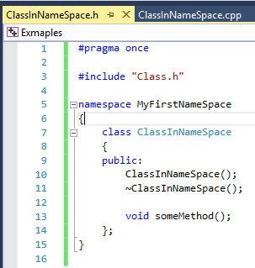
Namespaces – Praxis – Header
Deklaration in Header
Konvention: 1. Buchstabe groß
Nach includes, vor class
Notes:
Erklären, was das bedeutet

Slide 12
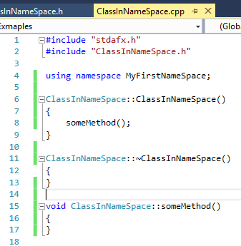
Namespaces – Praxis – Implementierung
Einziger Ort, an dem das ok ist - trotzdem unüblich (cpp-File des eigenen Namespaces)
Auch ohne das using namespace wäre kein MyFirstNameSpace:: nötig, da die Klasse sich bereits in dem Namespace befindet

Slide 13
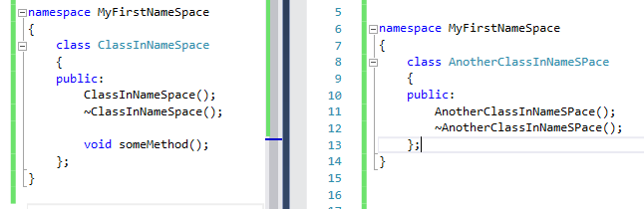
Namespaces – Praxis
Wie bekommt man nun mehrere Klassen in einen Namespace?
Man implementiert alles, wie sonst auch und fügt lediglich das namespace NameSpaceName{ überall ein
Notes:
Annahme: wir wollen „cout“ und „cin“ in zwei Dateien implementieren
Wir sehen 2 Header

Slide 14
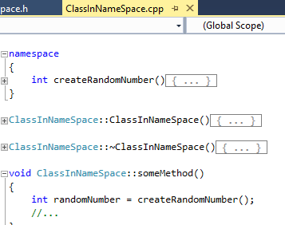
Namespaces – Anonyme Namespaces
verwendbar, wenn man private-static Funktionen hat, die auf keine (statischen) Membervariablen zugreifen
Notes:
Ziemlicher Sonderfall, gibt’s nicht sehr häufig
Erklären, was man sieht

Slide 15
Namespaces – Anonyme Namespaces
Zugriff auf den anonymen Namespace nur aus der .cxx in der er implementiert ist
Funktionen innerhalb des Namespaces haben nur Zugriff auf Funktionen/Variablen innerhalb des Namespaces
Nicht auf Membervariablen der Klasse
Anonyme Namespaces können selber Klassen, Templates, etc. enthalten
Mittel zur noch stärkeren Kapselung
Hält Interfaces sauber/kleiner, indem es solche Funktionen aus dem Header heraushält
Nachteil: Sieht man die Funktion in der .cpp und sucht sie im Header findet man sie nicht
→ nicht automatisiert testbar
→ für mich persönlich eher ein Antipattern
Notes:
Alles klar? Dann zurück zu den Containern
„Antipattern“ erklären

Slide 16
Übung
Nehmt ein bestehendes Programm und verschiebt einige Klassen in einen Namespace
Bringt das Programm wieder zum Kompilieren
Notes:
Kurze 10 Minuten Übung, damit ihr das mal angewandt habt

Slide 17
STL
Funktionsobjekte
Container
sequentielle
assoziative
Algorithmen
Iteratoren
Iterator-Adapter
Notes:
STL bringt 2 große Blöcke mit: Algorithmen und Container
Container & Algos sind disjunkte Systeme
Algorithmen sind generisch und nur abhängig von Iteratoren → was ist ein Iterator? Was ist ein Container? Und warum ist dieses System so extrem mächtig? Das erfahrt ihr auf den nächsten Folien

Slide 18
Container – STL
Speichern eine Menge von Variablen
Sowohl Objekte als auch primitive Datentypen
Immer nur ein Datentyp pro Container
Unterschiedliche Container für die unterschiedlichsten Use-Cases
Speichern Values (keine Referenzen)
Häufig ist es sinnvoll, (Smart-)Pointer darin zu speichern
Stellen Convenience-Feaures wie insert, add, clear, first, last und Iteratoren zur Verfügung
Notes:
0) was ist allgemein ein Container?
1.2 genau wie bei nem Array: auch hier könnt ihr ja nicht in einem Array einen int und nen String im Wechsel speichern
Was ist ein Iterator? Iteratoren kurz erklären
Pointer, der auf ein Objekt innerhalb einer Menge z.B. Liste verweist und mit dessen Hilfe man durch die Elemente durchiterieren kann

Slide 19
Container – STL
Sequentielle Container
Container, die eine Reihenfolge haben
array
vector
list
deque
forward_list
Notes:
Container teilen sich auf in assoziative und sequentielle Container. Wir starten mit den sequentiellen
Ich werde euch nun die container vorstellen, dabei immer die generelle Funktionsweise & Einsatzzwecke Programmiersprachenübergreifend erklären und dann auf die C++-STL-eingehen

Slide 20
Container - Array
sehr einfacher Container
schon aus C bekannt
Haben eine fixe Größe
Elemente sind linear geordnet
Sehr effizienter Zugriff auf Elemente
Notes:
Ich erkläre immer erst, was ein entsprechender Datentyp generell ist und dann die Spezifika der STL-Implementierung
Q: Was ist ein Array?
..und was ist nun das STL-Array?

Slide 21
Container – STL – Array
std::array<class T, size n> unterscheidet sich nicht wirklich von T[n]
Kann als einziger Container auf dem Stack initialisiert werden
Größe ist bekannt und unveränderlich
Geschieht automatisch
Stellt aber Convenience-Features und Iteratoren bereit
In Zukunft keine T[n] Arrays mehr benutzen! (außer ihr arbeitet mit C)
Notes:
3) z.B. swap, get, front, back

Slide 22
Container - Vector
Entspricht Array mit variabler Größe
Hat je nach Implementierung gewisse Overheads
Wenn das Array eine sinnvolle fixe Größe hat, Arrays verwenden
Anderenfalls Vektoren verwenden
In anderen Sprachen auch: ArrayList
Notes:
Nächst komplexere Container
2.1 Was würdet ihr für die Konten und die User nun für einen Datentyp nehmen?

Slide 23
Container – STL – Vektor
std::vector<class T, class Alloc = allocator<T>>
Allokieren intern dynamisch Arrays
Bei jedem Insert/Remove müsste ein neues Array allokiert und die Elemente umgezogen werden ➔ viel Rechenzeit!
Allokieren je nach Implementierung von vorneherein ein größeres Array, außerdem reserve-Funktion
Wie Arrays sehr effizient im Zugriff auf Elemente
Durch vorheriges Allokieren außerdem effizient im Hinzufügen/Löschen des letzten Elements
Ineffizient beim Hinzufügen/Löschen an anderer Position
Ist der Standard-Container in C++
Notes:
1) Falls ihr bis jetzt noch nie nen default-parameter gebraucht ahbt, dann wisst ihr spätestens jetzt, wofür die sinnvoll sind → sonst müsste jedes mal dem Vektor ein allocator mit übergeben werden
2.2: Vektoren sind schlauer
2.2: dafür braucht man das default Argument mit dem Allocator – man kann die Art und Weise, wie Vektoren allokieren überschreiben – noch nie gesehen
Ende: Dafür braucht man also andere Mechanismen
Reserve-Funktion lässt einen aktiv aus dem Code Speicher referenzieren – z.B. wenn man in einer Schleife 1000 elemente anlegt, kann man vorher den Speicher schon reservieren, dann wird das nicht automatisch gemacht und x mal hin und her kopiert
→ Tafel!

Slide 24
Container – STL – Deque
Deque<class T, class Alloc = allocator<T>>
Akronym für „double-ended-queue“
Etwas komplexere Form des std::vector
Können auch nicht nur am Ende, sondern auch am Anfang effizient Werte hinzufügen/löschen
Intern dafür komplexer

Slide 25
Container - List
Effizientes Einfügen/Löschen an beliebiger Position
Sehr komfortabel
Ineffizient bei Zugriff auf Element an bestimmter Position
Um auf das Element mit Index x zuzugreifen muss an einem Ende begonnen und um x Elemente weitergesprungen werden
Ineffizienz wächst mit Größe
In anderen Sprachen auch: LinkedList, …
Achtung:
„ArrayList“ (Java) ist ein Vektor
„QList“ (Qt) ist ein Vektor
Notes:
Geschichte über Qlist/QLinkedlist

Slide 26







Notes:
Geschichte über Qlist/Qlinkedlist
Was kann man tun, um das Problem zu lösen?
LinkedList nehmen
Wenn man eine Vorahnung hat, wie iele Elemente es werden können „.reserve()“ nutzen

Slide 27
Container – STL – List
std::list<class T, class Alloc = allocator<T>> entspricht doppelt verketteter Liste aus C
Jedes Element speichert eine Referenz auf seine Vorgänger/Nachfolger
Performance entspricht der Plain-C-implementierung
std::forward_list<class T, class Alloc = allocator<T>> ist im Gegensatz dazu eine einfach verkettete Liste
benötigt weniger Speicher, kann aber nur in eine Richtung iterieren
Enthält keinen size()-Operator
Muss mit distance(begin(), end()); ermittelt werden
Notes:
3.1 warum besitzt die liste keinen size-operator? müsste bei jedem insert/delete zusätzlich upgedated werden → inperformant → STL bietet distance-Algorithmus an

Slide 28
Container - Stack
Engl. Stapel – ermöglicht nur push/pop
Daher auch LIFO – last in, first out
Verwendung:
Compiler zum Erstellen vom Code
Automatentheorie
Betriebssystem (Callstack)
Mikroprozessoren
Notes:
Engl. Stapel und funktioniert auch so
Push/pop erklären
Sehr viel im Lowlevel Code verwendet

Slide 29
Container – STL – Stack
std::stack<class T, class Container = deque<T>>
Wrapped einen anderen Container – z.B. eine Liste, eine deque oder einen Vektor
Zusätzliche top-Methode(), die das erste Element holt, aber nicht vom Stack entfernt
Notes:
2: welcher von denen wird standardmäßig genutzt?
3: zusätzlich zu push/pop

Slide 30
Container - Queue
Engl. Schlange
Daher auch FIFO-Container: first in, first out
Einsatz häufig in asynchronen Prozessen
Häufig ergänzt durch eine Priority Queue
Erhält zusätzlich Metrik zum Messen der Priorität
Relevant in performancekritischen Situationen
Notes:
2) Wenn z.B. eine Aufgabe auf verschiedene Prozessoren aufgeteilt wird, kann sich ein Prozess sobald er zeit hat einfach immer das erste element nehmen
3) Nicht das erste eingefügte eelement ist vorne sondern das, dass bei der Metrik gewinnt

Slide 31
Container – STL – Queue
std::queue<class T, class Container = deque<T>>
Wrapped ähnlich wie der Stack eine deque oder list
Liefert Funktionen zum hinten Anfügen/vorne Wegnehmen
std::priority_queue<class T, class Container = vector<T>, class Compare = less<typename Container::value_type>> wrapped eine(n) list oder vector
Ermöglicht es, neben dem Containertyp auch die Priorityfunktion zu überschreiben
Notes:
Was ist hier default?

Slide 32
Container – assoziative Container
Key-Value-Store
häufig ein einfacher Datentyp der auf ein komplexeres Objekt verweist
Viele Abwandlungen: Hash, Set, Hashmap, Multimap, Dictionary, …
Verwendung: Komfortabler Zugriff auf Elemente basierend auf dem Key
Notes:
z.B: Matrikelnummer auf Student
Multimap z.B. mit mehreren Einträgen je Key, Dictionary i.d.R. String auf String
Funktionsweise Hashtable anschneiden, mit Buckets und co. HashFunktion -> Wert -> Modulo = Bucket (Linux immer Primzahl -> gute Modulo-Rechnungen, Windows immer 2erPotenz -> schnelle Modulo-Rechnungen)
Logarithmische Komplexität in den Buckets, Lineare in den Buckets selbst (amortisiert logarithmisch) → was passiert wenn die Buckets zu voll werden? → langsam → mehr Buckets → umschichten ist auch langsam, aber Optimierung immer auf Lesen, weil lesen häufiger stattfindet als schreiben → häufiges Vergrößern teuer → rehash mögilchkeit
Wer kann Python? In Pyhon sind alle Objekte (und alle Funktionen) DIctionaries

Slide 33
Container – assoziative Container
8 assoziative Container
Brauche ich die Reihenfolge?
Nein: Präfix „unordered_“
Habe ich einen Wert zugeordnet?
Ja: Map Nein: Set
Können Keys mehrfach vorkommen?
Ja: Präfix: „multi“
Beispiel für Ja, Ja, Nein:
Map
Beispiel für Nein, Nein, Ja:
Unordered_multiset
Notes:
Ich muss 3 Fragen stellen um zu klären, welchen der assoziativen Container ich brauche
Assoziative Container funktionieren grob gesagt wie ein Wörterbuch – ich hab einen Key und ein Value
90% der use-ases mit map/unordered_map erledigbar
Was kann der Vorteil von unsortierten sein?
Zugriff konstant, sortiert: Zugriff logarithmisch

Slide 34
Container – STL – Map
Alle Formen sind als Binärbaum aufgebaut
Sind dementsprechend sortiert
std::map<class Key, class T, class Compare = less<Key>, class Alloc = allocator<pair<const Key, T>>
Keys sind unique
std::multimap kann mehrfach den gleichen Key enthalten
Bei std::set entspricht der Key dem Value
std::multiset kann mehrfach den gleichen Key enthalten
Zu allen 4 gibt es eine unordered_Version, die schneller im Zugriff, aber dafür nicht iterierbar ist
Notes:
Wie man sieht als pair<Key, T> gespeichert
Im Gegensatz zu Listen → Binärbaum an Tafel aufmalen
Z.B. Adresse -> Person o.ä.
3) Das heißt, man kann einfach über all die Werte drübergehen
4) Wofür braucht man das? Quasi eine Liste mit unique-Einträgen, die direkt über den Key zugreifbar sind
1)was in dem fall gleichzeit der Value ist. Kann z.B. bei Messwerten sinnvoll sein
Im Gegensatz zur Liste sind sets einfach schneller im Zugriff

Slide 35
Container – alles klar?
Was für einen Container (und warum) nutze ich in einer Supermarktverwaltung, in der ich jedes Produkt durch seine Produktnummer identifizieren kann?
Eine Form von Map
Zugriff auf die Objekte kann direkt über Produktnummer geschehen
Notes:
2.

Slide 36
Container – alles klar?
Was für einen Container nutze ich für eine Liste mit Fehlermeldungen, die ich während einer Berechnung sammle und dem Nutzer am Ende zeige?
Wenn die Menge überschaubar oder die Größenordnung der Anzahl vorhersagbar ist einen Vektor
wenn jede Fehlermeldung nur einmal auftauchen soll ein Set
Wenn beides nicht der Fall ist ggf. eine list

Slide 37
Container – alles klar?
Was für einen Container (und warum) nutzt man für die Implementierung der Türme von Hanoi?
Einen Stack
Man hat immer nur Zugriff auf das oberste Element

Slide 38
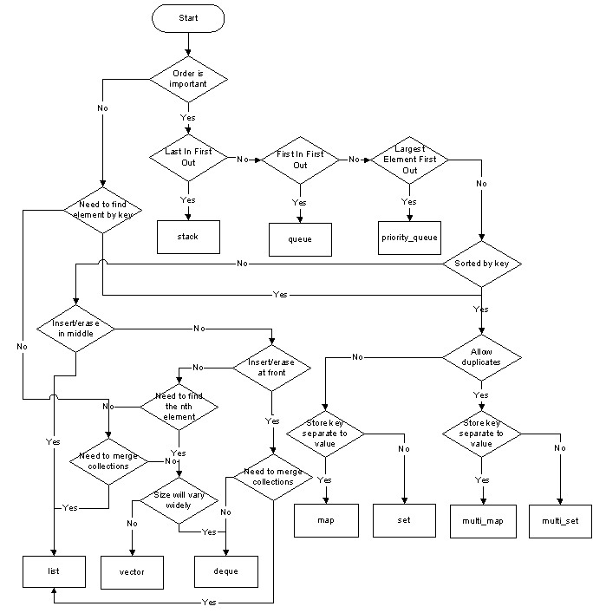
Container – was nehme ich wofür?
https://stackoverflow.com/questions/471432/in-which-scenario-do-i-use-a-particular-stl-container
Notes:
Ich persönlich bin bisher weitestgehend mit List/Map ausgekommen

Slide 39
Templates

Slide 40
Templates - Motivation
Überladungen von Funktionen die vom Verhalten gleich sind, aber unterschiedliche Datentypen annehmen
Z.B. die insert() Funktionen etc. von den Containern
Funktionen in Bibliotheken, bei denen Unbekannt ist, mit welchen Datentypen sie genutzt werden
Machen das Ganze
übersichtlicher
wartbarer
dynamischer
überhaupt erst möglich
Notes:
0) vergleichbar mit Generics
8) Oder wie würdet ihr eine Klasse, die alles speichern und alles kopieren kann implementieren, ohne Templates?

Slide 41

Templates - Verwendung
Für das zu templatisierende Objekt nutzt man i.d.R. T
Aufgerufen werden kann die Funktion jetzt wie folgt: Der Typ z.B. („<int>“) ist vernachlässigbar
Benötigt man mehrere Template-Parameter, schreibt man template <class T, class U>
T kann auch als Returntype fungieren
Für euch aktiv erstmal zum Erstellen nicht so wichtig, aber ihr müsst es verstehen und benutzen können
Notes:
3) z.B., weil man Äpfel mit Birnen vergleichen will
5) Die Probleme, die man mit Templates lösen will sind sehr spezielle – i.d.R. nur, wenn man etwas sehr generisch lösen will

Slide 42
Templates - Fazit
Ohne Templates könnte es keine sinnvollen Listen o.ä. in Bibliotheken geben
Deklaration Liste: list<T> name;
Verwendung: list.insert(T value);
Templates werden für jede Instanziierung kompiliert
Die Bibliothek/exe wird also durch den Gebrauch von Templates nicht kleiner
Notes:
Ausblick: Es gibt auch sogenannte Variadic Templates, bei denen nicht nur der Typ sondern auch die Anzahl egal ist ➔ geht zu weit
Alles klar? Dann zurück zu den Containern!

Slide 43
Container – iterieren
zählerbasiert
Iteratorbasiert
Range-based-for
std::for_each
Notes:
Es gibt i.d.R: vier Wege
über Container zu iterieren
Rangedbasedfor.txt → wie würdet ihr über
Std::for_each können wir uns später angucken, wenn ihr lambda-funktionen kennt

Slide 44
Container – iterieren
zählerbasiert
Vergesst ihr bitte gleich wieder
Anfällig für indexOutOfRange-Exceptions
Iteratorbasiert
for (auto it = container.begin(); it < container.end(); vec++) {…}
Range-based-for
for (T val : myContainer) { …} ⬅ präferierte Form, wenn über alles iteriert werden soll
Wenn möglich/sinnvoll mit const refs verwenden (const T & val)
std::for_each
std::for_each(container.begin(), container.end(), *lambda*);
Notes:
Die std::for_each ist eigentlich viel eher eine range based for – aber die namensgebung hat das nunmal anders entschieden
Schauen wir uns an, wenn wir lambdas hatten

Slide 45
Container – sortieren
std::sort benötigt einen random access iterator
Funktioniert nicht für Listen
#include <algorithm>
container.sort(); sort(container);
sort(container.begin(), container.end());
Sortiert standardmäßig mithilfe des „<„ Operators
Was würde passieren, wenn wir einen Container von Pointern sortieren?
Probieren wir es aus.
Notes:
0) Einige wenige Algorithmen sind in der STL enthalten
Ich will sehr häufig etwas sortiert haben. Bei jeder Applikation die irgendwas mit Tabellen zu tun hat.
3) Funktioniert bei Listen, aber nicht bei anderen containern mit random access iterator → forward/backward iterator und random access iterator
4) Tafel: Was passiert, wenn ich einen Vektor (1,3,5,7,4) habe?
7) Leider eine Liste – aber alles, was ich euch mit Funktion 4 zeigen wollte geht auch mit Funktion 3
Demo: Sort ins Enum, list.Sort aufrufen
Nach 7) aber auch zwei const Refs von Accounts zu vergleichen hätte uns nichts gebracht… i.d.R. hat man ja exakte Vorstellungen, wonach man sortieren will

Slide 46
Container – sortieren
Operatoren werden wie ganz normale Funktionen behandelt
+, -, <, ==, …
Vergleicht man zwei Pointer (auch Smartpointer), werden die Adressen verglichen
Der dritte, optionale Parameter von std::sort() (einziger von list.sort()) bestimmt wie sortiert werden kann
Funktion
Objekt
Lambda sein
Diese müssen jeweils per boolschem Wert zurückgeben, ob das erste Objekt kleiner ist
Notes:
1.3) Müssen wir jetzt unsere Accounts mühsam in eine andere Liste schieben, um sie sortierbar zu machen? Nein!
Demo: mit Funktion in anonymem Namespace, mit ComparatorObjekt, ggf. mit lambda

Slide 47
Operatoren überladen
Erinnerung: Objektorientierung: Klassen kapseln Funktionalität und Daten. Wo gehört ein „<„-Vergleich also hin?
So lange er eindeutig ist - in die Klasse!
Clean Code: „Keep interfaces small“
Um Konsistenz zu wahren wollen wir dort keine neue Methode einführen – wir überschreiben den „<„-Operator
Header:
Übergabeparameter kann irgendetwas sein – Pointer, Referenz oder auch ganz was anderes (z.B. ein User)
Funktioniert wie jede andere Funktion (Überladungen, Vererbung, Zugrifssmodifier, …)
Notes:
0) Jetzt interessiert uns ja das aber vllt. Nicht nur an dieser Stelle, sondern an vielen Stellen im Programm

Slide 48

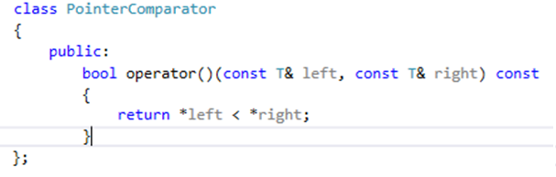

Container – sortieren
1. Funktion
Definition:
Aufruf:
2. Objekt
Definition:
Aufruf: ||
Notes:
1.3) Müssen wir jetzt unsere Accounts mühsam in eine andere Liste schieben, um sie sortierbar zu machen? Nein!
Demo: mit Funktion in anonymem Namespace, mit ComparatorObjekt
Das Objekt und in vielen Fällen auch die Funktion ist Legacy-C++ => will ich nicht mehr sehen

Slide 49
Container – sortieren
3. Möglichkeit: Lambda
Deklaration + Ausführung:
Lambda-Funktionen: anonyme Funktionen, die nur über Pointer aufgerufen werden kann
i.d.R. am Ort der Ausführung definiert
Daher die lokalste Möglichkeit => am besten optimierbar => am schnellsten
kann auch zur späteren Verwendung Variablen zugewiesen werden: auto lambda = [capture](params) -> ret { body };
Notes:
2) Lambda-Funktionen sind ein relativ „neues“ Feature in C++ und auch in anderen OO-Sprachen „neu“ (Java 8, C#...)
Benutzt man häufig wenn man Operationen auf Containern aufrufen will → erklären warum (lokalität, wenn man lambdas verstanden hat einfach zu lesen)
Ort der Auführung: am explizitesten und vondaher auch die hier zu empfehlenste Möglihckeit

Slide 50
Lambda-Funktion
Capture, bestimmt, ob alle innerhalb der Funktion verwendeten Werte referenziert [&], kopiert [=] oder nicht kopiert werden[]
Hier leere Section für mutable-Attribute
Parameter
Returnwert (optional)
Funktionsbody
Notes:
Technisch gesehen sind lambdas Funktionsobjekte – also genau wie das Comparatorobjekt vorletzte Folie → da will ich aber auch gar nicht zu tief einsteigen
- das bedeutet aber: sie sind kopierbar, zuweisbar, können einen Zustand aufbauen
Parameter ganz normal wie überall
Entstammt der Funktionalen Programmierung
Auto ist hier auch verwendbar – dann haben wir quasi Template-Funktionen → lambda-cpp-insight.txt cpp.insight

Slide 51
STL
Funktionsobjekte
Container
sequentielle
assoziative
Algorithmen
Iteratoren
Iterator-Adapter
Notes:
Container & Algos sind disjunkte Systeme
Wie gesehen haben alle Container ein ähnliches Interface → dadurch lassen sie sich mit den Algorithmen nutzen
Algos können, wie eben gesehen durch Funktionsobjekte angepasst werden, i.d.r. durch lambdas
Bilden somit ein generisches Baukastensystem → auch eigene Datenstrukturen lassen sich wenn man Iteratoren implementiert mit den Algorithmen nutzen
Cppreference gibt zu allen Algos die Komplexität an
→ gemeinsam std::sort angucken => Komplexität angucken, parallele (erklären, wie programme auf mehreren kernen laufen) & vektorisierende Ausführung zeigen => zu vektorisierend im Zweifel noch Map&Reduce von Google erklären
Zeigen, wie man for-loops durch z.B. find-if oder accumulate austauschen kann (find_if.txt) → Semantik & Performance, Erklären, warum for-loops „schlecht“ sind
Vorstellen, was man tun müsste, um das objektorientiert zu implementieren
Ab 2020 lassen sich die Algorithmen auch ohne Iteratoren nutzen (z.B. „accumulate(vec));)

Slide 52
Typedef
Notes:
Tafel: langsam aufbauen: unordered_multimap<shared_ptr<OtherNamespace::Logistics::SupplyChainStage, shared_ptr<Logistics::ProvisionRequirements>>
Vorstellen: das ganze nochmal in eine Liste und davon ein ::constIterator
Typedef <das ganze> ProReqMap;
Das will keiner lesen und erst recht keiner schreiben → vondaher typedefs!

Slide 53
Typedefs
Sind Aliase für bestehende Typen
Keine Definitionen neuer Typen!
Verbessern lediglich die Lesbarkeit/Schreibbarkeit von Code
Syntax: typedef current_type type_alias;
Seit C++11 auch: using type_alias = current_type;
„using“ vom Standard empfohlen
Können in der Header und der cxx definiert werden
Gültigkeit: Nur im gegebenen Scope
Sind von Access Specifiern ebenso betroffen wie Methoden/Variablen
Notes:
Using und typedef nur wenige unterschiede, nur bei templates – was templates sind, gucken wir uns nächste stunde an
2) Kapitel habe ich trotzdem Typedef genannt, weil man immer noch sagt „mach mal einen Typedef“, auch wenn es ein using-statement ist – weil using statemetns für mehr verwendet werden können
2.2) Das heißt ihr könnt using in einem Header machen, um den Typedef quasi global zu erstellen, ihr könnt ihn in einer cxx erstellen, um ihn für diese Implementierungsdatei zu dfinieren, oder aber auch innerhalb einer Funktion, eines if-statements oder sonst irgendwo

Slide 54
Übungen
Notes:
Wollt ihr noch Übungen machen oder direkt zur Aufgabe übergehen?

Slide 55
Übungen - Vektoren
Erstellt einen leeren Vektor vom Typ string und printet ihn.
Fügt die Strings “Eier”, “Milch”, “Zucker”, “Schokolade” und “Mehl” dazu. Printet ihn.
Entfernt das erste Element. Printet den Vektor.
Füge Kaffee hinzu, printe.
Ersetze das Item Zucker durch Honig, printe den Vector.
Suche nach Milch und entferne es. Printe den Vektor.

Slide 56
Übungen - Listen
Erstellt eine leere Liste vom Typ string und printet sie.
Fügt die Strings “Eier”, “Milch”, “Zucker”, “Schokolade” und “Mehl” dazu. Printet die Liste.
Entfernt das erste Element. Printet die Liste.
Füge Kaffee hinzu, printe.
Ersetze das Item Zucker durch Honig, printe die Liste.
Suche nach Milch und entferne es. Printe die Liste.
Füge Backpulver vor Milch hinzu, printe die Liste
Sortiere die Liste nach der Anzahl der Buchstaben in den Wörtern. Printe sie
Sortiere sie auf eine andere Weise nach dem Auftreten des ersten Vokals

Slide 57
Übungen – STL-Algorithmen
Nimm die Aufgabe der Vektoren oder der Liste (oder nacheinander beide)
Suche nach STL-Algorithmen, die dir bei den Aufgaben helfen können
Sortiere die Liste nach der Anzahl der Buchstaben in den Wörtern. Printe sie
Sortiere sie auf eine andere Weise nach dem Auftreten des ersten Vokals
Sortiere sie mithilfe der dritten Möglichkeit basierend auf der Summe der Asci-Werte der Buchstaben
Pushe deine Aufgabe ins Git – ab Montag werdet ihr Git häufiger brauchen

Slide 58
Public Service Announcement
Montag ist Vorlesung!
Hausaufgaben sind aber bis Donnerstag

Slide 59

Feedback
https://app.sli.do/event/gukibpou

